Slide 1

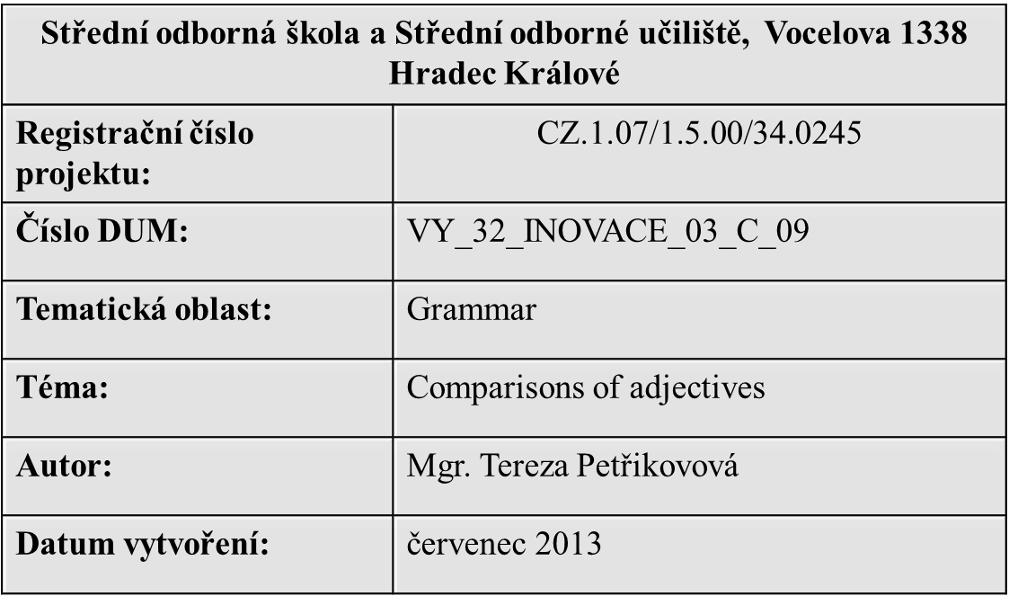

Slide 2
ANOTACE:
Anotace:
Didaktický učební materiál je určen žákům středních škol k zopakování učiva. Prezentace je se skládá z přehledu daného učiva a ze cvičení určených k upevnění materiálu.
METODICKÝ POKYN:
Očekávaný výstup: pravidla stupňování přídavných jmen včetně výjimek, na základě znalosti pravidel schopnost doplnění tohoto jevu do textu a jeho užívání v mluvené řeči.

Slide 3
COMPARISONS OF ADJECTIVES

Slide 4
ADJECTIVES
THERE ARE DIFFERENT RULES FOR:
ONE - SYLLABLE ADJECTIVES (small, old, long) and TWO - SYLLABLE ADJECTIVES ENDING –Y OR - ER (clever, dirty, happy)
THREE OR MORE SYLLABLE ADJECTIVES (beautiful, interesting, importatnt)
IRREGULAR ADJECTIVES (bad, good, far)

Slide 5
ONE - SYLLABLE ADJECTIVES
COMPARATIVE FORM: - ER
LONG - LONGER
TALL - TALLER
SHORT - SHORTER
SUPERLATIVE FORM: THE – EST
LONG – THE LONGEST
TALL – THE TALLEST
SHORT – THE SHORTEST

Slide 6
TWO - SYLLABLE ADJECTIVES ENDING –Y OR - ER
COMPARATIVE FORM: - ER/ - IER
EASY – EASIER
HAPPY – HAPPIER
CLEVER – CLEVERER
SUPERLATIVE FORM: THE – EST/ - IEST
EASY – THE EASIEST
HAPPY – THE HAPPIEST
CLEVER – THE CLEVEREST

Slide 7
THREE OR MORE SYLLABLE ADJECTIVES
COMPARATIVE FORM: MORE + ADJECTIVE
IMPORTANT – MORE IMPORTANT
INTERESTING – MORE INTERESTING
BEAUTIFUL – MORE BEAUTIFUL
SUPERLATIVE FORM: THE MOST + ADJECTIVE
IMPORTANT – THE MOST IMPORTANT
INTERESTING – THE MOST INTERESTING
BEAUTIFUL – THE MOST BEAUTIFUL

Slide 8
IRREGULAR ADJECTIVES
COMPARATIVE AND SUPERLATIVE FORM:
GOOD – BETTER – THE BEST
BAD – WORSE – THE WORST
FAR – FURTHER – THE FURTHEST
LITTLE (AMOUNT) – LESS – THE LEAST
MUCH/MANY – MORE – THE MOST
LATE (ORDER) – LATER – THE LATEST

Slide 9
COMPLETE THE SENTENCES
I am taller than my sister. (tall)
The book is better than a movie. (good)
It was the most interesting lecture I have ever seen. (interesting)
A monkey is more intelligent than a cat (intelligent)
The Sněžka is the highest peak in the Czech Republic. (high)
English language is easier than Russian language. (easy)
She is the nicest girl I know. (nice)
I am the best football player in the class. (good)

Slide 10
TRANSLATE
Byla to ta nejtěžší zkouška, kterou jsem dělal.
Ve třídě bylo více studentů než včera.
Chata byla dál než jsem myslel.
Čím více utrácel, tím méně šetřil.
Labe je delší než Berounka.
Austrálie je šestý největší kontinent na světě.
Byl to můj nejhorší zážitek v životě.
Mám tmavší vlasy než můj bratr.
Kdo je nejbohatší člověk na zemi?
Prázdniny u moře jsou lepší než na horách.
Naše chalupa byla dražší než náš byt.

Slide 11
TRANSLATE - SOLUTION
It was the most difficult exam I have ever passed.
There were more students in the classroom than yesterday.
The cottage was furter than I thought.
The more he spent money, the less he saved it.
Labe is longer than Berounka.
Australia is the sixth largest continent in the world.
It was the worst experience in my life.
I have darker hair than my brother.
Who is the richest man on the earth?
A holiday by the sea is better than a holiday in the mountains.
Our cottage was more expensive than our flat.

Slide 12
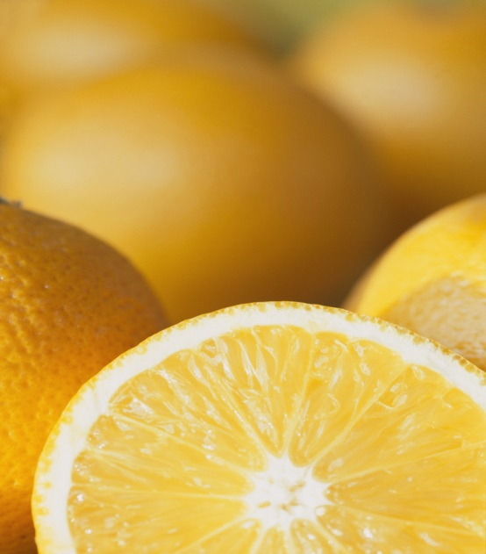

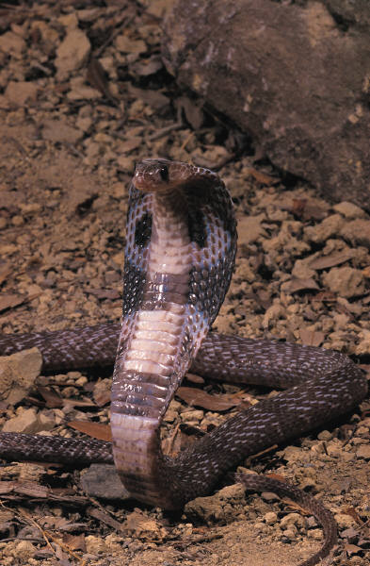
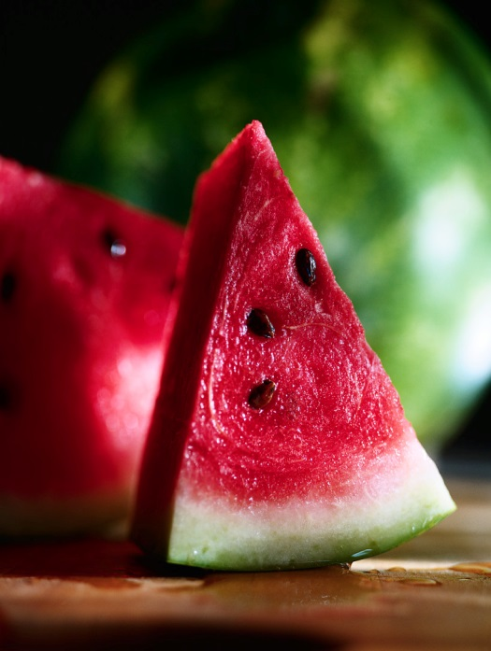

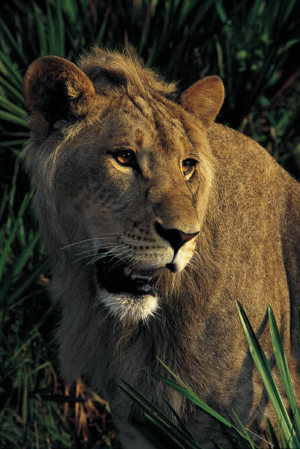
Compare the pictures

Slide 13
RESOURCES
Slide 3 – 12 Vlastní tvorba
Zdroj obrázků: www.office.microsoft.com

